Slide 1

Echobond
Δημήτρης Γαβούρας 03145
Κωνσταντίνος Καφαντάρης 03230 Μωυσής Μωυσής 03250

Slide 2





Development Tools Overview
React / Tailwind CSS
Visual Studio Code
MongoDB
Node Js
Η React/Tailwind CSS χρησιμοποιήθηκε για την υλοποιήση του frontend
Το Visual Studio Code ήταν ο βασικός editor που χρησιμοποιήθηκε (server & client)
H MongoDB χρησιμοποιήθηκε ως Βάση για την στέγαση των δεδομένων της ιστοσελίδας μας
H Node JS Χρησιμοποιήθηκε για τη δημιουργία του backend

Slide 3
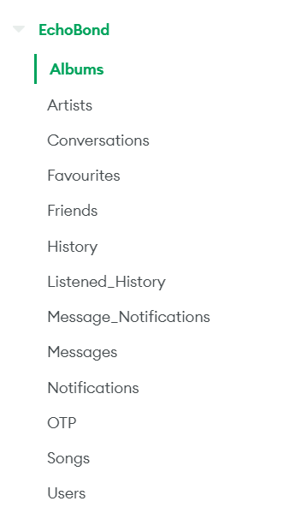
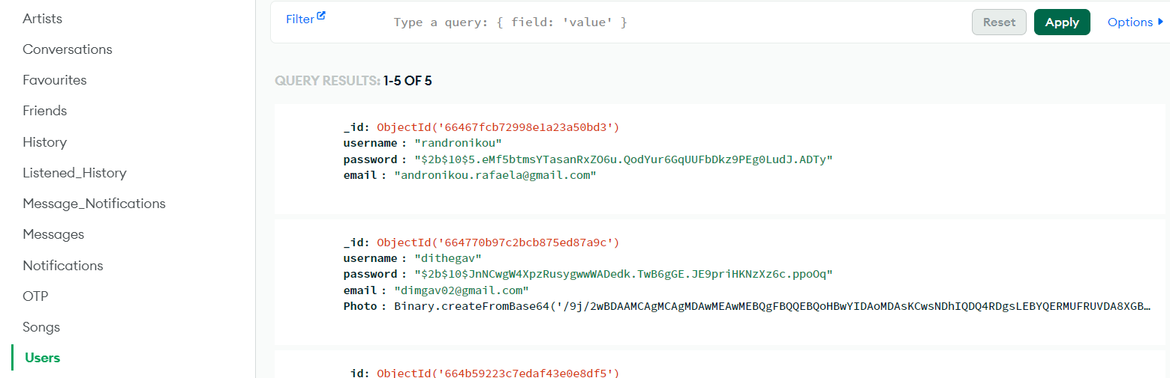
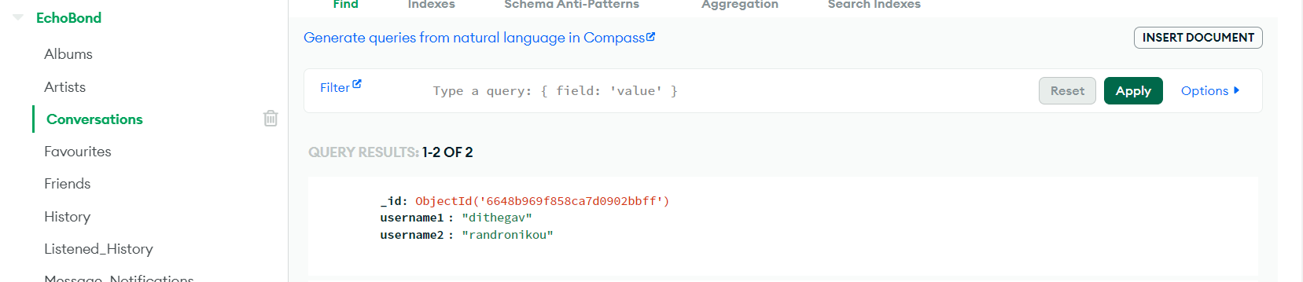
DATABASE COLLECTIONS

Slide 4
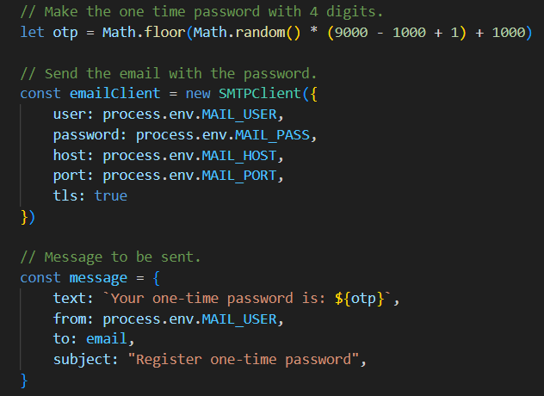
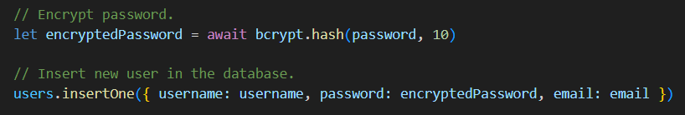
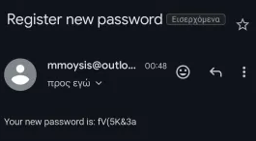
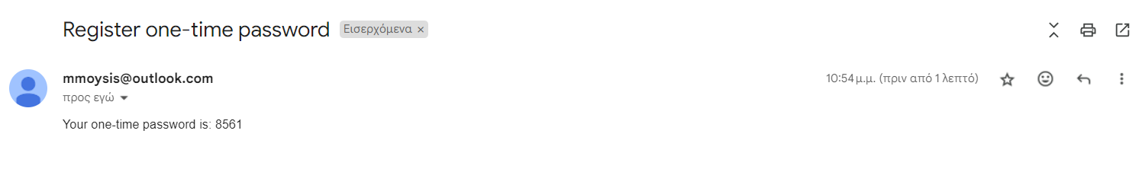
SECURITY ENHANCEMENT
One Time Password(OTP)
Password Encryption
Ο κωδικός μιας χρήσης (OTP) δημιουργείται στον διακομιστή, αποστέλλεται στο email του χρήστη και είναι απαραίτητος για την ολοκλήρωση της διαδικασίας εγγραφής. Με την υποβολή του OTP, ο διακομιστής το επαληθεύει, διασφαλίζοντας μια ομαλή και ασφαλή εμπειρία εγγραφής.
Η κρυπτογράφηση κωδικού πρόσβασης εφαρμόζεται για την ενίσχυση της ασφάλειας των λογαριασμών χρηστών. Χρησιμοποιώντας bcrypt, ο κωδικός πρόσβασης υφίσταται μια ισχυρή διαδικασία κρυπτογράφησης μέσω κατακερματισμού. Ο διακομιστής διαχειρίζεται τυχόν άλλες απαραίτητες τροποποιήσεις για την κατάλληλη χρήση του.

Slide 5
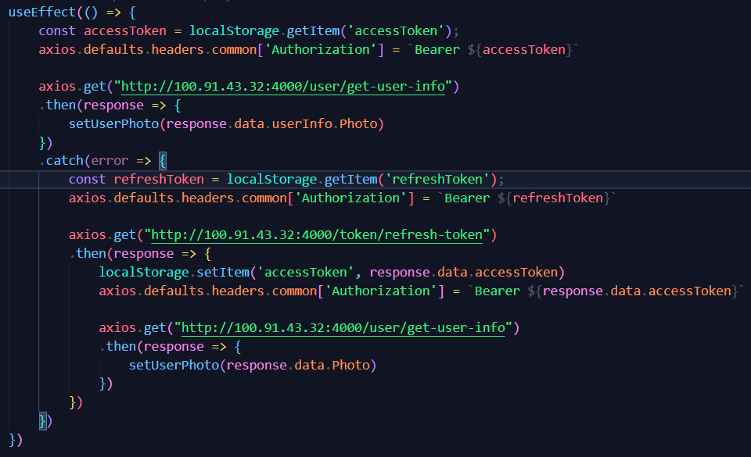
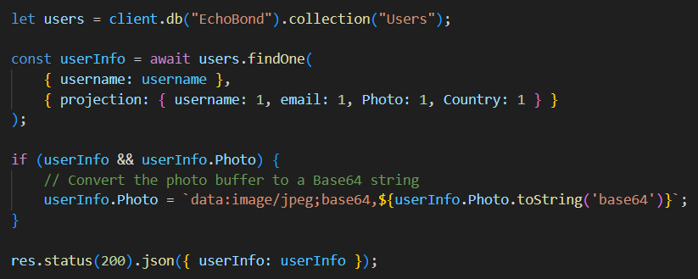
Connection CLIENT with server
Η σύνδεση με του client με το server έγινε με την χρήση της Axios

Slide 6
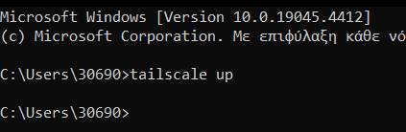

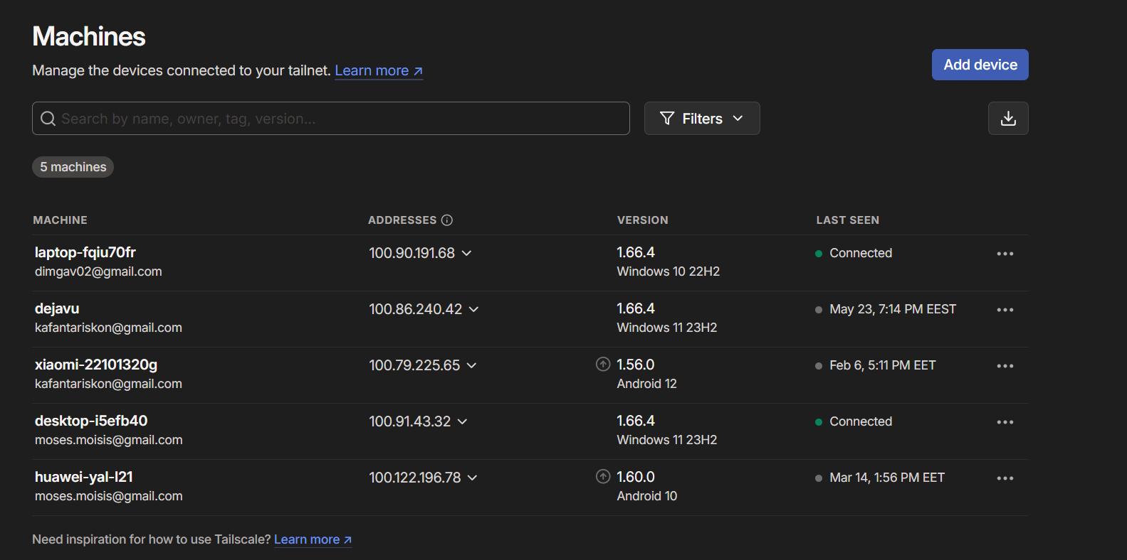
Vpn private network
Χρησιμοποιήθηκε το Tailscale για να δημιουργηθεί μια ασφαλής σύνδεση μεταξύ της ιστοσελίδας μας και του διακομιστή σε ένα ιδιωτικό δίκτυο, εξαλείφοντας την ανάγκη για προώθηση θυρών. Αυτή η απλοποιημένη λύση εξασφαλίζει απρόσκοπτη επικοινωνία χωρίς να διακυβεύεται η ασφάλεια της εργασίας μας

Slide 7
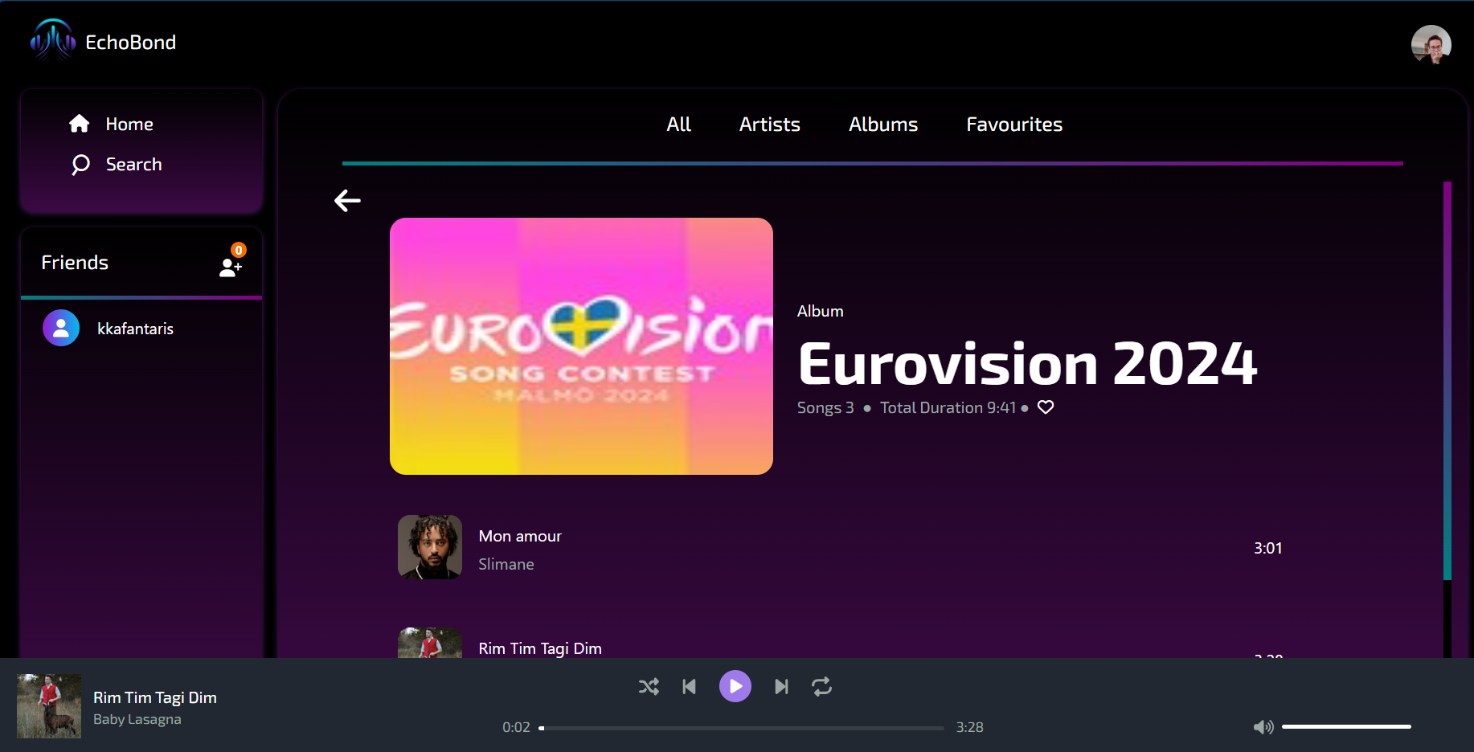
QUICK DEMO

